Slide 1
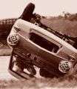
LES CONTUSIONS ABDOMINALES
Dr A.DOUMANI
E.H.DIDOUCHE MOURAD
Constantine.

Slide 2
PLAN:
I-Définition - généralités.
II- Physiopathologie.
III- Anatomie pathologique.
IV- Clinique.
V- Traitement.
VI-Conclusion.

Slide 3
I-Définition -généralités:
on appelle contusion abdominale tout traumatisme fermé de la cavité abdominale depuis le diaphragme jusqu' au plancher pelvien susceptible d’entrainer des lésions viscérales profondes .
Il faut les différencier des plaies abdominales qui sont des traumatismes ouverts.

Slide 4
Toute contusion abdominale met en jeu le pronostic vital et peut tuer:
– En quelques minutes, par hémorragie foudroyante.
– En quelques heures par hémorragie interne plus lente.
– En vingt-quatre heures , quarante-huit heures, par péritonite généralisée ou hémorragie en deux temps.
Il faut reconnaitre les signes permettant de poser l’indication d’une laparotomie exploratrice et réparatrice.

Slide 5
II- Physiopathologie: A - circonstances:
accident de la circulation+++,
accident de la voie public+++,
Chutes d’une hauteur ++,
tentative d’autolyse,
accidents sport, du travail, rixes etc.
traumatisme isolé
Contusion abdominale
polytraumatisme

Slide 6
II- Physiopathologie: B- Mécanismes:
Choc direct :
écrasement des organes entre la force extérieure et le plan postérieur.
Choc indirect par décélération :
après l’arrêt brusque du corps, les organes
continuent leur mouvement arrachement des organes avec leurs pédicules: foie, rate, intestin

Slide 7
III- Anatomie pathologique:
Tous les organes abdominaux peuvent être atteints: isolément en association.
Rate: 45%,
Foie: 33%,
Rein,
Duodénum ,Grêle, colon, estomac,
Pancréas,
Vessie,
Gros vaisseaux,
Lésions pariétales ,diaphragmatiques.

Slide 8
Lésions rencontrées:
rupture d’organes pleins hemopéritoine.
arrachement vasculaire
Perforation d’organes creux péritonite.

Slide 9
IV- Clinique:
A- A l ’admission du malade:
Il faut réalisé les premières mesures de réanimation, tout en évaluant:
l’ état respiratoire,
l’ état hémodynamique,
l’ état de la conscience,
les lésions de l’appareil locomoteur.

Slide 10
- Mise en condition du malade:
- abord vasculaire suffisant :remplissage et prélèvement (FNS, groupage , hématocrite, bilan d’hémostase , bilan rénal, ionogramme sanguin ).
- assistance respiratoire: libération des VAS+O2, ventilation assistée, drainage thoracique si épanchement pleural.
-SNG
- lutter contre l’hypothermie.
- sondage vésical (proscrit avant d’ éliminer une lésion urétrale ).
- Immobilisation des fractures.

Slide 11
B-Examen clinique:
L’ Interrogatoire :
Pour l’accident: date, heure, lieu , mécanismes, moyens et délai de transfert.
Pour l’accidenté: état civil, antécédents ,préciser l’existence de douleurs abdominales, de vomissements, d’hémorragies digestives, d’hématurie , HDR, soins reçus…
un examen général: avec recueil des constantes du patient: T°, FC , TA , SaO2, FR, diurèse horaire, état de conscience, coloration des muqueuses, poids, taille.

Slide 12
Examen physique:
- Inspection: rechercher
- Des traces d’impact :hématome ,ecchymose ,érosion cutanée , marque de la ceinture de sécurité.
Distension abdominale anormale.
Respiration abdominale.
- Palpation: chercher
une douleur provoquée , une défense, une contracture.
Palpation des fosses lombaires.
Ecarter les ailes iliaques.
- Percussion:
matité des flancs, sonorité pré hépatique, hématome péri rénal.
Auscultation
touchers pelviens(rectal et vaginal)

Slide 13
Examen systématiquement des urines recherche une hématurie macroscopique ou microscopique.
Examen systématique des autres appareils: thorax , crane ,membres , rachis.
Au terme de ce bilan clinique et biologique,
trois situations sont possibles:
1. URGENCE OPERATOIRE EXTREME
2. EXAMEN CLINIQUE ANORMAL
3. EXAMEN CLINIQUE NORMAL

Slide 14
Première situation: urgence opératoire extrême
choc hémorragique non contrôlé: signes de péritonite:
pâleur, sueurs froides, vomissements
agitation, pouls filant, TA basse, contracture
oligurie, polypnée, échec TR+TV douloureux
du remplissage+++
Chirurgie en urgence
Pas d’imagerie

Slide 15
Deuxième situation : tableau clinique moins alarmant
Pas d’état de choc ou choc corrigé par le remplissage
Pas de péritonite
Mais examen clinique anormal: douleur, défense localisée, matité des flancs, … , sans certitude diagnostique.
Explorations para cliniques
surveillance clinique répétée concomitante

Slide 16
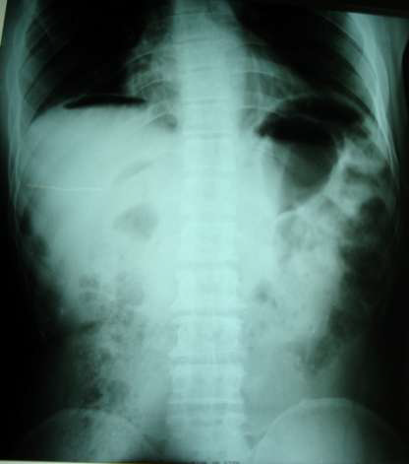
Explorations para cliniques :
Radiographie abdomen sans préparation(ASP)
- un pneumopéritoine,
-un retropneumoperitoine,
- une grisaille (épanchement)

Slide 17
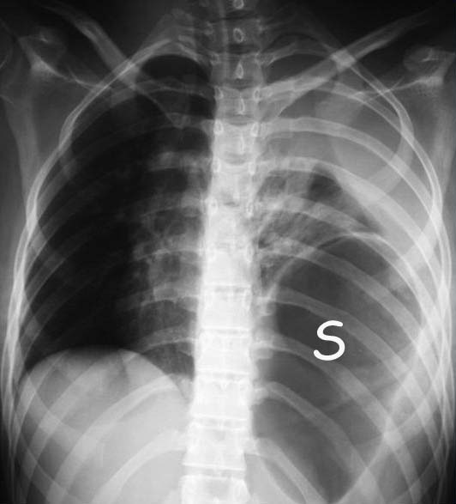
Téléthorax:
- Surélévation des coupoles
diaphragmatiques,
- Clartés gazeuses en intra-thoracique,
- Fractures costales.
-lésions pleuro pulmonaires associées.
Radiographie du bassin:
-Fracture du bassin.
Radiographie du rachis.

Slide 18
Échographie abdominale ++:
examen de première intention, disponible , facilement réalisable ,non invasif et reproductible , au lit du malade.
Peut montrer:
- Un épanchement péritonéal, rétropéritonéal.
- Des lésions spléniques, rénales, ou hépatiques.
Tomodensitométrie +++ : examen de référence
- Explore les parenchymes, non gênée par les gaz.
- Montre les épanchements intra et rétro péritonéaux.

Slide 19
Ponction lavage du péritoine(PLP)
• Technique:
– Courte incision médiane sous ombilicale
– Introduction cathéter intra péritonéal
– Instillation de 500 à 1000ml de sérum physiologique
– Recueil du liquide par déclivité
• Positivité :
– Taux de GR > 100 OOO/mm³
– Taux de GB > 1000/mm³
– Présence de bile, de liquide digestif, de particules alimentaires, d’urine,de pus ou de germe.

Slide 20
Artériographie:
-examen invasif
-explore les vaisseaux.
-Intérêt diagnostique et thérapeutique (embolisation).
Urographie intraveineuse (UIV):
-indiquée en cas d’hématurie.
-recherche une lésion vésicale ou rénale.

Slide 21
Troisième situation: examen clinique normal
Hospitalisation
Surveillance en milieu chirurgical (minimum 48 h)
Courbes de: FR ,FC, TA, T°, de diurèse, d’hématocrite , état de conscience.
Examens cliniques répétés ( de demi-heure en demi-heure)
BUT: Guetter des signes d’hémorragie secondaire ou de péritonite chirurgie

Slide 22
V- TRAITEMENT:
A- But:
- Etablir un bon état hémodynamique,
- Traiter les lésions abdominales,
-Traiter les lésions associées.

Slide 23
B- LES moyens thérapeutiques:
a - Mesures de réanimation.
b - Traitement conservateur( Non opératoire): surveillance armée.
Indication: Hémorragie par atteinte d’un viscère plein (foie, rate) chez un patient stable ou stabilisé avec absence d’autre lésion intra abdominale et cérébrale.
Conditions:
• Examens cliniques, biologiques et radiologiques répétés
• Possibilté d’intervention urgente en cas de nécessité

Slide 24
c-EMBOLISATION
- obstruction artificielle d’un vaisseau
Indication : Saignement artériel objectivé par l’artériographie nécessitant une embolisation

Slide 25
d- Traitement chirurgical
Indications:
Choc hémorragique non contrôlé d’emblée ou
Secondairement.
Péritonite.
Voie d’abord large(exploration complète).
Laparotomie médiane xipho-pubienne
PRINCIPES:
Hémostase – arrêt contamination - réparation

Slide 26
Prise en charge hospitalière
Réanimation, examen clinique, biologie
Patient instable examen anormal examen normal
Péritonite Patient stable
Chirurgie en urgence Imagerie surveillance RAS
Embolisation Échographie ++
Tomodensitométrie +++
Hémorragie(instabilité)
Péritonite
Lésions Chirurgie
Embolisation
Traitement conservateur

Slide 27
conclusion
contusion abdominale pronostic vital.
- Prise charge rapide , pluridisciplinaire.
L’Instabilité hémodynamique et le tableau de péritonite laparotomie en urgence.

